Slide 1
ЛЕКЦИЯ 4
Выразительность
и дизайн GNN
Пределы GNN, структурные кодировки, over-squashing и гетерофилия
Графовые нейронные сети

Slide 2
НАПОМИНАНИЕ
Что было в прошлый раз?
Научились
Остались вопросы
■ Собирать графовый слой из message, aggregate и update
■ Писать GCN через scatter и сверять с PyG
■ Отличать over-smoothing от сети, которая просто не обучилась
■ Слои устроены похоже — какой из них сильнее?
■ Почему глубина не помогает дотянуться далеко?
■ Всегда ли соседи помогают предсказанию?
Графовые нейронные сети · Лекция 4
1

Slide 3
ПЛАН
План лекции
■ Какие графы GNN принципиально не различает?
■ Какая агрегация самая сильная и при чём тут WL?
■ Как добавить сети силы? Структурные и позиционные кодировки
■ Почему далёкая информация не доходит? Over-squashing
■ Что делать, когда соседи не похожи на вершину? Гетерофилия
Графовые нейронные сети · Лекция 4
2

Slide 4
Блок 1
Чего GNN не может различить

Slide 5
БЛОК 1 · ИЗ ЛЕКЦИИ 1
Напоминание: как работает WL
■ Все вершины начинают одного цвета
■ Новый цвет = свой цвет + мультимножество цветов соседей
■ Повторяем, пока раскраска меняется
■ Разные гистограммы цветов — графы точно разные
■ Одинаковые — WL не может ничего сказать
шаг 0
1 цвет
шаг 1
3 цвета
шаг 2
4 цвета
Графовые нейронные сети · Лекция 4
4

Slide 6
БЛОК 1 · ОДНО И ТО ЖЕ
Один шаг WL и один слой GNN
WL
Слой GNN
цвет вершины
≈
вектор вершины h_v
мультимножество цветов соседей
≈
AGGREGATE векторов соседей
хеш-функция
≈
UPDATE с обучаемыми весами
новый цвет
≈
новый вектор h_v′
Слой GNN — это шаг WL, где вместо хеш-функции стоят обучаемые веса. Отсюда и предел: раз хеш у WL идеальный, обучаемая функция не может различать лучше.
Графовые нейронные сети · Лекция 4
5

Slide 7
БЛОК 1 · ПРЕДЕЛ
Теорема Xu et al., 2019
■ Любая GNN с передачей сообщений различает не больше графов, чем WL
■ Ровно столько же — если AGGREGATE и UPDATE инъективны: разные мультимножества соседей дают разные векторы
■ Следствие: если WL не различает два графа, их не различат ни GCN, ни GraphSAGE, ни GAT
■ Значит, выбор агрегации — это выбор силы модели
WL-тест
=
GIN
≥
GCN, GraphSAGE, GAT
Сверху вниз: сила различения графов. GIN дотягивает до WL, GCN, GraphSAGE и GAT — не сильнее.
Графовые нейронные сети · Лекция 4
6

Slide 8
БЛОК 1 · АГРЕГАЦИЯ
Что теряют среднее и максимум?
пара 1
1
2
1
1
2
2
соседи первой вершины
соседи второй вершины
 | среднее | максимум | сумма
пара 1 | 1.5 = 1.5 ✗ | 2 = 2 ✗ | 3 ≠ 6 ✓
пара 2 | 1.5 ≠ 1.67 ✓ | 2 = 2 ✗ | 3 ≠ 5 ✓
пара 2
1
2
1
2
2
соседи первой вершины
соседи второй вершины
Числа в кружках — признаки соседей. ✗ — агрегация не отличила соседей, ✓ — отличила. Только сумма различает оба случая: она помнит, сколько каких соседей было.
Графовые нейронные сети · Лекция 4
7

Slide 9
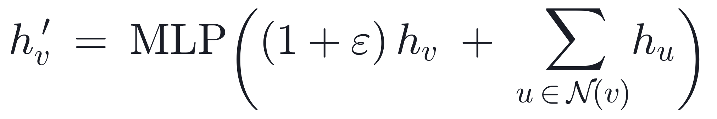
БЛОК 1 · XU ET AL., 2019
GIN: сумма и MLP
Сумма по соседям помнит, сколько каких соседей пришло. MLP после суммы делает обновление инъективным: разные мультимножества — разные векторы. Множитель (1 + ε) отделяет собственный вектор вершины от суммы соседей.
Графовые нейронные сети · Лекция 4
8

Slide 10
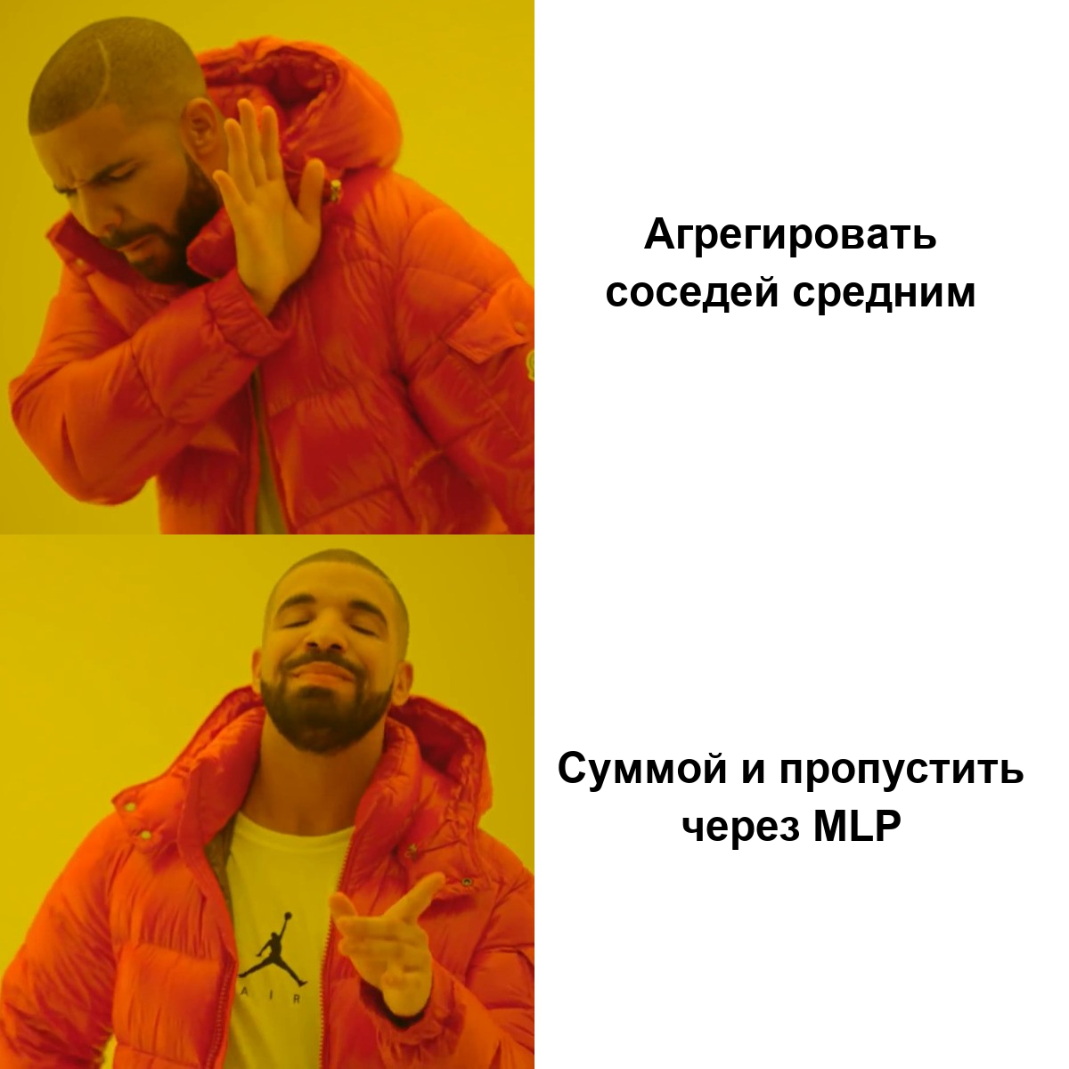
ПАУЗА
Какую агрегацию выбрать?
Среднее удобно, но теряет информацию. Сумма с MLP — ровно столько, сколько видит WL.
Графовые нейронные сети · Лекция 4
9

Slide 11
БЛОК 1 · ПРИМЕРЫ
Неизоморфные, но для WL одинаковые
Цикл из 6 вершин и два треугольника
Декалин и бициклопентил (обе молекулы — C₁₀H₁₈)
■ В каждой паре одинаковые степени, и WL на каждом шаге получает одинаковые гистограммы цветов
■ Цикл связный, а два треугольника — нет: GNN не видит даже связности
■ Молекулы отличаются кольцами из 6 и 5 атомов, а GNN видит одно и то же
Проверено расчётом: для каждой пары WL за 6 итераций даёт одинаковые гистограммы цветов, хотя графы не изоморфны.
Графовые нейронные сети · Лекция 4
10

Slide 12

ПАУЗА
Как GNN видит эти графы?
Для WL и для любой обычной GNN это один и тот же граф.
Графовые нейронные сети · Лекция 4
11

Slide 13
БЛОК 1 · ДАТАСЕТ-ЛОВУШКА
CSL: 150 графов, которые WL не различает
■ Цикл из 41 вершин плюс хорды через R вершин
■ R задаёт класс: 10 классов по 15 графов
■ У каждой вершины ровно 4 соседа — WL красит все вершины одинаково
■ Признаков у вершин нет, отличить графы можно только по структуре
■ Любая обычная GNN угадывает класс в 10% случаев — как бросок десятигранного кубика
класс 5: R = 9
класс 9: R = 16
Хорды — бирюзовые. Все 10 значений R: 2, 3, 4, 5, 6, 9, 11, 12, 13, 16.
Графовые нейронные сети · Лекция 4
12

Slide 14
БЛОК 1 · ОПЫТ
Опыт: GCN и GIN на CSL
Модель | Accuracy, 5 фолдов | Разброс
GCN | 0.1 | ± 0.0
GIN | 0.1 | ± 0.0
Ровно 0.1 на каждом фолде: сеть выдаёт для всех графов одно и то же. Это не плохое обучение — это предел: все вершины всех графов для неё неразличимы, сколько ни учи.
GCN или GIN
один и тот же вектор для всех 150 графов
R = 2
R = 9
R = 16
Графовые нейронные сети · Лекция 4
13

Slide 15
БЛОК 1 · СЛЕПЫЕ ЗОНЫ
Что ещё обычная GNN не видит?
■ Связность: цикл из 6 вершин и два треугольника для неё одинаковы
■ Циклы: сколько треугольников в графе
– у случайных графов, где у каждой вершины 4 соседа, на 20 вершинах треугольников в среднем 5.3, разброс 2.1 — а GNN видит все такие графы одинаково
■ Для молекул это критично: свойства зависят от колец и их размеров
2 треугольника
ни одного
У каждой вершины обоих графов по 3 соседа, вершин по 6 — для WL и для GNN графы одинаковы. Треугольники слева подсвечены.
Графовые нейронные сети · Лекция 4
14

Slide 16
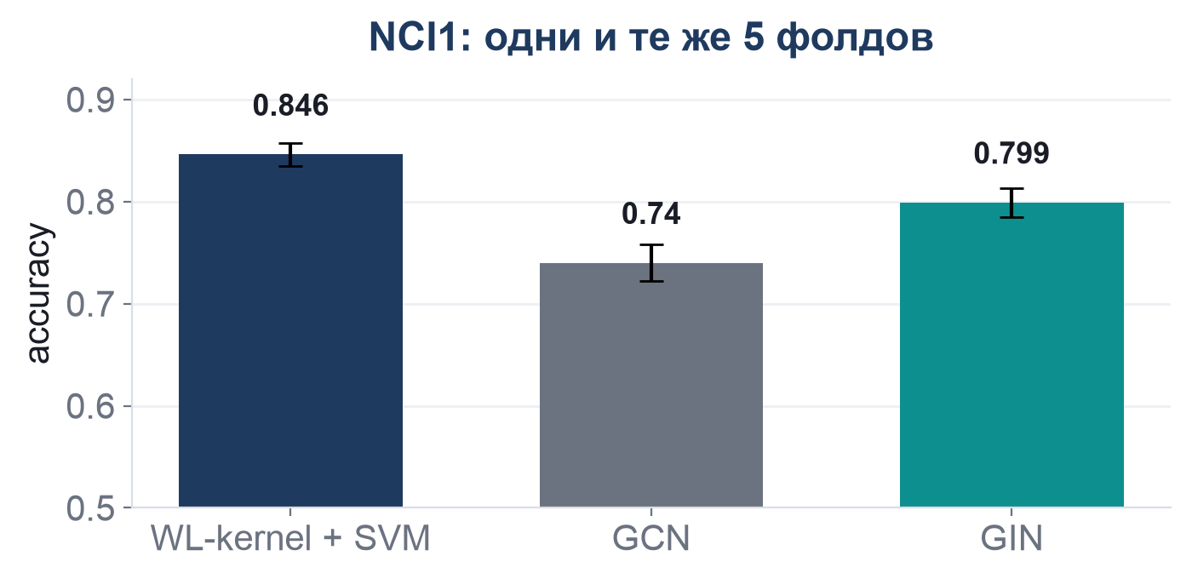
БЛОК 1 · ОПЫТ
А на реальных молекулах?
NCI1, 4110 молекул, одни и те же 5 фолдов. GIN лучше GCN на 6 пунктов — сумма вместо нормированного среднего. Но классический WL-kernel всё ещё впереди: более выразительная сеть не гарантирует победу над сильным baseline.
Графовые нейронные сети · Лекция 4
15

Slide 17
ПРОВЕРЬ СЕБЯ
Вопрос аудитории
Два графа: цикл из 8 вершин и два цикла по 4 вершины. Какая модель их различит без дополнительных признаков?
A. GCN
B. GAT: внимание само найдёт разницу
C. GIN: он сильнее всех
D. Никакая обычная GNN
Графовые нейронные сети · Лекция 4
16

Slide 18
ОТВЕТ НА ВОПРОС
Разбор
Два графа: цикл из 8 вершин и два цикла по 4 вершины. Какая модель их различит без дополнительных признаков?
A. GCN
B. GAT: внимание само найдёт разницу
C. GIN: он сильнее всех
D. Никакая обычная GNN
✓ правильный ответ
Почему: В обоих графах у каждой вершины ровно два соседа, и WL красит все вершины одинаково. GIN равен WL по силе, GCN и GAT слабее — значит, не различит никто. Нужны дополнительные признаки структуры: об этом следующий блок.
Графовые нейронные сети · Лекция 4
17

Slide 19
Блок 2
Как дать GNN больше силы?

Slide 20
БЛОК 2 · КОДИРОВКИ
Идея: подсказать вершине, где она находится
■ Обычная GNN видит только признаки и соседей
■ Добавим каждой вершине вектор, описывающий структуру вокруг неё
– структурные кодировки: как часто блуждание возвращается, сколько треугольников
– позиционные: «координаты» вершины в графе
■ Кодировку приклеиваем к признакам на входе — сама сеть не меняется
v
признаки
кодировка
+
в GNN
Графовые нейронные сети · Лекция 4
19

Slide 21
БЛОК 2 · DWIVEDI ET AL., 2022
RWSE: как часто блуждание возвращается домой
v
вероятность вернуться в v ровно за k шагов
k = 1
k = 2
k = 3
k = 4
k = 5
k = 6
треугольник
0.000
0.500
0.250
0.375
0.312
0.344
шестиугольник
0.000
0.500
0.000
0.375
0.000
0.344
v
■ За 3 шага из треугольника вернуться можно (0.25), из шестиугольника — нет (0.0)
■ Вектор из таких вероятностей и есть RWSE: он видит циклы, которые не видит WL
■ Считается заранее: k умножений разреженной матрицы переходов
Графовые нейронные сети · Лекция 4
20

Slide 22
БЛОК 2 · ПОЗИЦИОННЫЕ КОДИРОВКИ
LapPE: координаты вершины из лапласиана
■ Берём собственные векторы лапласиана L = D − A с малыми собственными значениями
■ Они плавно меняются вдоль графа — как координаты
■ Знак не определён: v и −v одинаково верны, поэтому при обучении знак переворачивают случайно
■ Если собственное значение повторяется, векторы определены с точностью до поворота
первый вектор
второй вектор
0.50
0.00
0.35
0.35
0.35
−0.35
0.00
0.00
0.50
−0.50
−0.35
−0.35
0.35
−0.35
−0.50
0.00
Цикл из 8 вершин. Собственные значения: 0, 0.586, 0.586, 2, 2, 3.414, 3.414, 4 — значение 0.586 повторяется, и эти два вектора можно повернуть друг в друга.
Графовые нейронные сети · Лекция 4
21

Slide 23
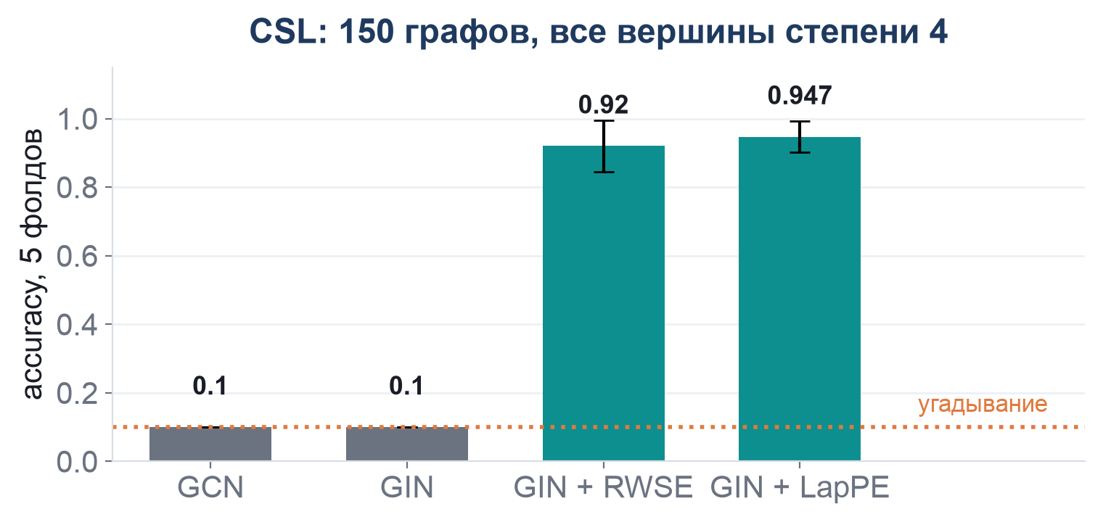
БЛОК 2 · ОПЫТ
Опыт: CSL с кодировками
Та же сеть, тот же датасет. Без кодировок — 0.1, с RWSE — 0.92, с LapPE — 0.947. Новых весов почти нет: выигрыш даёт одна только подсказка о структуре на входе.
Графовые нейронные сети · Лекция 4
22

Slide 24
БЛОК 2 · ОПЫТ
Опыт: посчитай треугольники
Модель | Средняя ошибка, треугольников
GIN | 1.7
GIN + RWSE | 0.28
600 случайных графов, у каждой вершины 4 соседа; надо предсказать число треугольников (в тестовых графах в среднем 5.3, разброс 2.1). GIN без кодировок видит все графы одинаково и выдаёт для них одно и то же число. RWSE на шаге 3 прямо считает замкнутые пути длины 3 — то есть треугольники.
a
■ v → a → b → v: блуждание вернулось в v за 3 шага, только если v лежит в треугольнике
■ Больше треугольников у v — выше эта вероятность
v
b
Графовые нейронные сети · Лекция 4
23

Slide 25
БЛОК 2 · BEVILACQUA ET AL., 2022
Subgraph GNN: смотрим глазами каждой вершины
■ Делаем n копий графа: в каждой помечаем одну вершину
■ Прогоняем GNN по каждой копии и собираем результаты
■ Пометка ломает симметрию: регулярные графы перестают выглядеть одинаково
■ Цена — в n раз больше вычислений
…
копия 1
копия 2
копия 3
GNN по каждой копии → пулинг
Графовые нейронные сети · Лекция 4
24

Slide 26
БЛОК 2 · HIGHER-ORDER
k-WL: красим не вершины, а наборы вершин
■ WL раскрашивает вершины; k-мерные варианты раскрашивают наборы из k вершин
■ Цвет пары учитывает ребро между вершинами и цвета пар вокруг
■ С ростом k тест различает всё больше пар графов
■ Нейросетевые аналоги — k-GNN (Morris et al., 2019)
■ Цена: наборов n^k — на графе из тысячи вершин троек уже миллиард
пара соседей
пара напротив
Для WL все вершины цикла одинаковы. Пары уже различаются: соседние вершины — другой цвет, чем вершины напротив.
Графовые нейронные сети · Лекция 4
25

Slide 27
БЛОК 2 · ИТОГ
Что даёт и чем платим?
Подход | Сила различения | Цена
GCN, GraphSAGE, GAT | не больше WL | линейна по числу рёбер
GIN | ровно WL | линейна по числу рёбер
+ RWSE или LapPE | различает часть графов, где WL слеп (как CSL) | предподсчёт: RWSE — дёшево, LapPE — собственные векторы
Subgraph GNN | строго сильнее WL | в n раз дороже
k-GNN | растёт с k | n^k наборов
Графовые нейронные сети · Лекция 4
26

Slide 28
ПРОВЕРЬ СЕБЯ
Вопрос аудитории
Нужно предсказывать, сколько колец из трёх атомов в молекуле. Что добавить к GIN первым делом?
A. Больше слоёв
B. RWSE на входе
C. Среднее вместо суммы
D. Больше dropout
Графовые нейронные сети · Лекция 4
27

Slide 29
ОТВЕТ НА ВОПРОС
Разбор
Нужно предсказывать, сколько колец из трёх атомов в молекуле. Что добавить к GIN первым делом?
A. Больше слоёв
B. RWSE на входе
✓ правильный ответ
C. Среднее вместо суммы
D. Больше dropout
Почему: Число треугольников — ровно то, чего WL не видит. Слои и dropout предел WL не сдвигают, а среднее его только ослабит. RWSE на шаге 3 прямо кодирует треугольники: в нашем опыте ошибка упала с 1.7 до 0.28.
Графовые нейронные сети · Лекция 4
28

Slide 30
Блок 3
Over-squashing и гетерофилия

Slide 31
БЛОК 3 · ALON & YAHAV, 2021
Окрестность растёт экспоненциально
■ За r слоёв вершина собирает информацию со всей окрестности радиуса r
■ В бинарном дереве это 2ʳ листьев на глубине r
■ А вектор вершины фиксированного размера — у нас 32 числа
■ Всё, что знают листья, должно протиснуться в этот вектор
■ Это и есть over-squashing: информация сплющивается по дороге
1
2
4
8
16
вершин на уровне
Графовые нейронные сети · Лекция 4
30

Slide 32
БЛОК 3 · TOPPING ET AL., 2022
Bottleneck в графе
Всё, что левый кластер знает о правом, идёт через одно ребро — и упаковывается в вектор одной вершины. Чем больше информации нужно передать, тем сильнее она теряется в этом bottleneck.
Графовые нейронные сети · Лекция 4
31

Slide 33
БЛОК 3 · ПО ALON & YAHAV, 2021
Опыт: найди значение по ключу
■ Бинарное дерево глубины r; у каждого листа ключ и значение
■ У корня — ключ; ответ — значение листа с тем же ключом
■ У GNN ровно r слоёв — этого хватает, чтобы сигнал от листьев дошёл до корня
■ Если сеть ошибается, дело не в радиусе: по Alon & Yahav — всё не влезает в вектор корня
ключ корня: 2
?
3
0
2
1
значение B
значение A
значение D
значение C
Ответ здесь — D: лист с ключом 2. В опыте значений столько же, сколько листьев, а вектор корня — 32 числа.
Графовые нейронные сети · Лекция 4
32

Slide 34
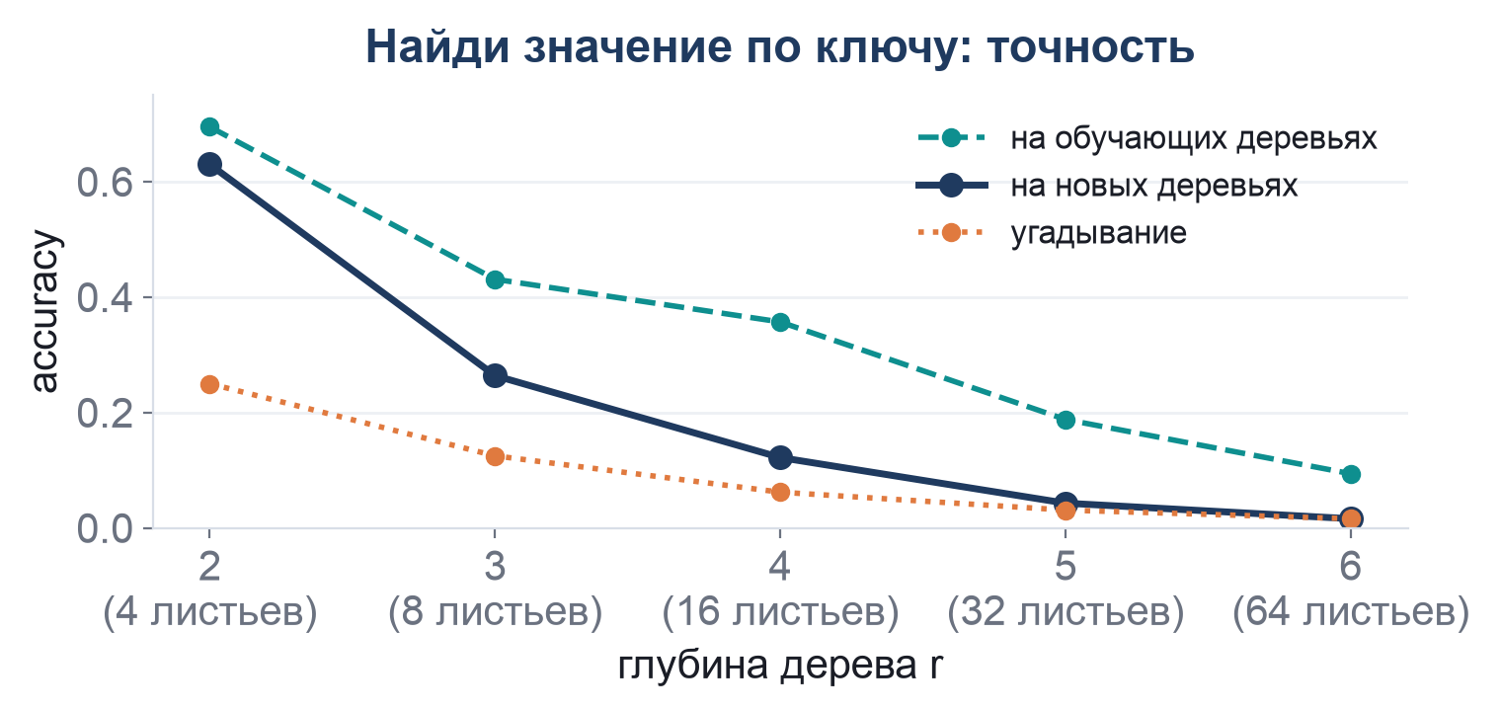
БЛОК 3 · ОПЫТ
Глубже дерево — хуже точность
На новых деревьях точность падает с 0.63 при 4 листьях до 0.016 при 64 — уровень угадывания. Падает и точность на обучающих деревьях: сеть не может уложить ответы даже для деревьев, которые видела.
Графовые нейронные сети · Лекция 4
33

Slide 35
БЛОК 3 · REWIRING
Как с этим борются?
■ Rewiring: добавить рёбра в обход bottleneck
– информации больше не нужно протискиваться через одно ребро
■ Virtual node: новая вершина, связанная со всеми
– любые две вершины на расстоянии не больше двух
■ Плата: граф меняется — можно сломать то, что было важно в исходной структуре
VN
Оранжевые рёбра добавлены в обход bottleneck; VN — virtual node (на схеме связи показаны частично).
Графовые нейронные сети · Лекция 4
34

Slide 36
БЛОК 3 · ГЕТЕРОФИЛИЯ
Гомофилия: похожи ли соседи?
■ Гомофилия — доля рёбер, соединяющих вершины одного класса
■ В Cora статьи цитируют свою область — соседи похожи
■ Бывает наоборот: соседи почти всегда из других классов
■ Усреднение по таким соседям тянет вершину не туда
гомофилия
гетерофилия
v
v
Цвет — класс вершины. Слева у v четыре соседа своего класса из пяти, справа — ни одного.
Графовые нейронные сети · Лекция 4
35

Slide 37
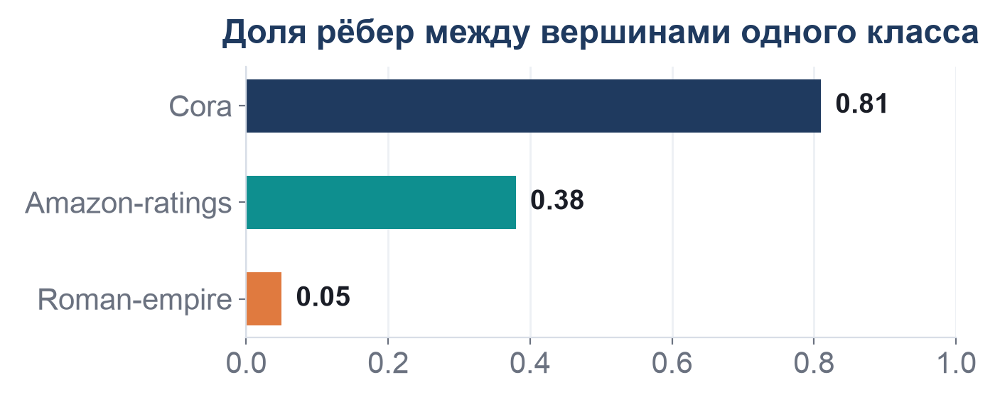
БЛОК 3 · ГЕТЕРОФИЛИЯ
Гомофилия трёх графов
Roman-empire — 22662 слов статьи Википедии о Римской империи; рёбра соединяют соседние или синтаксически связанные слова, класс — синтаксическая роль (18 ролей). Соседние слова почти всегда играют разные роли: гомофилия 0.05.
Графовые нейронные сети · Лекция 4
36

Slide 38
БЛОК 3 · СВОЙ ВЕКТОР ОТДЕЛЬНО
Почему GCN здесь проигрывает?
GCN: свой вектор смешан с соседями
GraphSAGE: свой вектор отдельно
свой
свой
рядом, а не вперемешку
≈ среднее всех
сосед
соседи
сосед
сосед
■ Сигнал вершины тонет среди чужих
■ Получается хуже, чем вообще без графа
■ Модель сама решает, кому верить: себе или соседям
■ Для себя и для соседей — разные матрицы весов
Графовые нейронные сети · Лекция 4
37

Slide 39
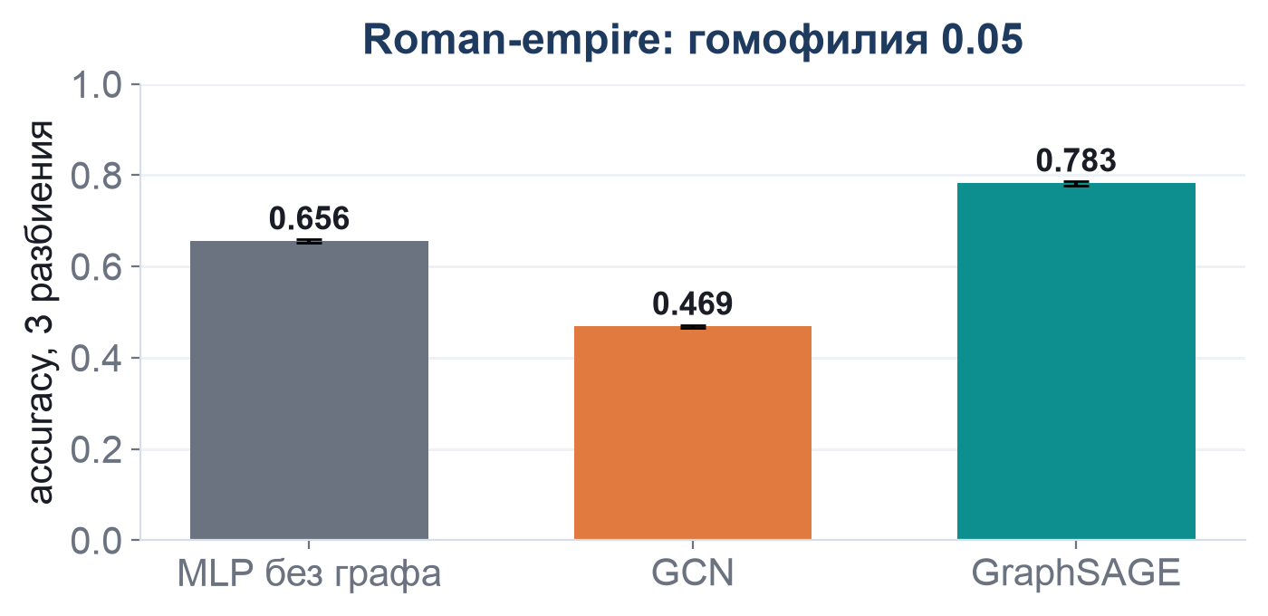
БЛОК 3 · ОПЫТ
Опыт: Roman-empire
GCN (0.469) хуже MLP, который граф не видит вовсе (0.656). GraphSAGE с отдельным собственным вектором — 0.783: граф помогает, если не смешивать вершину с чужими соседями.
Графовые нейронные сети · Лекция 4
38

Slide 40
БЛОК 3 · ЧЕСТНАЯ ОЦЕНКА
Критика бенчмарков: Platonov et al., 2023
■ Старые гетерофильные датасеты (chameleon, squirrel) содержали много дубликатов вершин
– копия одной вершины попадала в обучение, другая — в тест: утечка
■ На них «специальные» модели для гетерофилии выглядели сильными
■ На очищенных и новых датасетах — Roman-empire, Amazon-ratings и других — простые GNN, держащие свой вектор отдельно, оказались не хуже
■ Урок: прежде чем верить числам, проверьте данные и разбиение
A
train
A′
test
те же исходящие рёбра, признаки разные
Chameleon: копий 1394 из 2277 вершин. У 64% тестовых вершин копия есть в train, и её класс совпадает в 99% случаев: ответ виден ещё при обучении.
Графовые нейронные сети · Лекция 4
39

Slide 41
ПРОВЕРЬ СЕБЯ
Вопрос аудитории
На графе с гомофилией 0.05 GCN проигрывает MLP. Что попробовать первым?
A. Добавить слоёв GCN
B. Слой, который держит свой вектор отдельно от соседей
C. Убрать признаки вершин
D. Убрать dropout
Графовые нейронные сети · Лекция 4
40

Slide 42
ОТВЕТ НА ВОПРОС
Разбор
На графе с гомофилией 0.05 GCN проигрывает MLP. Что попробовать первым?
A. Добавить слоёв GCN
B. Слой, который держит свой вектор отдельно от соседей
✓ правильный ответ
C. Убрать признаки вершин
D. Убрать dropout
Почему: При сильной гетерофилии усреднение смешивает вершину с чужими соседями. Слой с отдельным собственным вектором, как GraphSAGE, даёт модели выбор: на Roman-empire это 0.783 против 0.469 у GCN. Лишние слои GCN только сильнее смешают вершину с чужими соседями.
Графовые нейронные сети · Лекция 4
41

Slide 43
Блок 4
Практика и итоги

Slide 44
БЛОК 4 · ПРАКТИКА
Практика 4: что сделаем?
Своими руками
Эксперименты
■ Знакомство с CSL и Roman-empire
■ WL на цикле, двух треугольниках и графах CSL
■ Классификатор графов на GINConv с пулингом
■ RWSE через AddRandomWalkPE
■ Гомофилия по рёбрам
■ GCN и GIN на CSL: убедиться, что это угадывание
■ GIN + RWSE на CSL: насколько лучше?
■ MLP, GCN и GraphSAGE на Roman-empire
Графовые нейронные сети · Лекция 4
43

Slide 45
Что забрать с собой?
1
Обычная GNN различает не больше графов, чем WL; GIN — ровно столько же
2
Среднее и максимум теряют информацию о соседях, сумма с MLP — нет
3
Структурные и позиционные кодировки на входе дают сети силу почти даром
4
Далёкая информация застревает в bottleneck графа: over-squashing
5
При гетерофилии свой вектор вершины держим отдельно от соседей
Графовые нейронные сети · Лекция 4
44

Slide 46
Литература
■ Xu et al., 2019 — How Powerful are Graph Neural Networks? (GIN)
■ Morris et al., 2019 — Weisfeiler and Leman Go Neural: Higher-order Graph Neural Networks
■ Dwivedi et al., 2022 — Graph Neural Networks with Learnable Structural and Positional Representations
■ Bevilacqua et al., 2022 — Equivariant Subgraph Aggregation Networks
■ Alon & Yahav, 2021 — On the Bottleneck of Graph Neural Networks and its Practical Implications
■ Topping et al., 2022 — Understanding Over-squashing and Bottlenecks on Graphs via Curvature
■ Platonov et al., 2023 — A Critical Look at the Evaluation of GNNs under Heterophily
Графовые нейронные сети · Лекция 4
45

